Slide 1
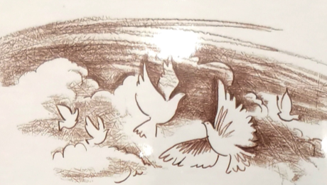
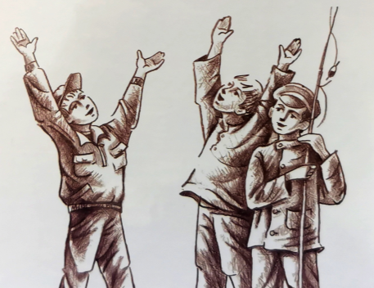
Музейный комплекс АО «ВМП «АВИТЕК»
Номинация «Наша история Победы»
ИСТОРИКО-ТЕАТРАЛЬНЫЙ ПРОЕКТ
«ВИТЬКИНЫ НЕБЕСА»

Slide 2
«Прошедший горнило войны»
Завод авиационного вооружения № 32 (АО «ВМП «АВИТЕК») в октябре 1941 года по Приказу наркома авиационной промышленности № 1053 эвакуирован в город Киров.
5 декабря 1941 года завод приступил к работе.
С января 1942 года завод перешел к выполнению той же программы, что и в Москве.
Вся основная бомбардировочная авиация Великой Отечественной войны была укомплектована агрегатами авиационного вооружения, изготовленными на нашем заводе.
Труд рабочих, конструкторов и инженеров завода № 32 за годы Великой Отечественной войны был отмечен орденами Красной Звезды и Трудового Красного Знамени.

Slide 3
Как сделать так, чтобы дети и взрослые хотели знакомиться
с нашей историей, историей Великой Отечественной войны, внимательно и не отвлекаясь?

Slide 4
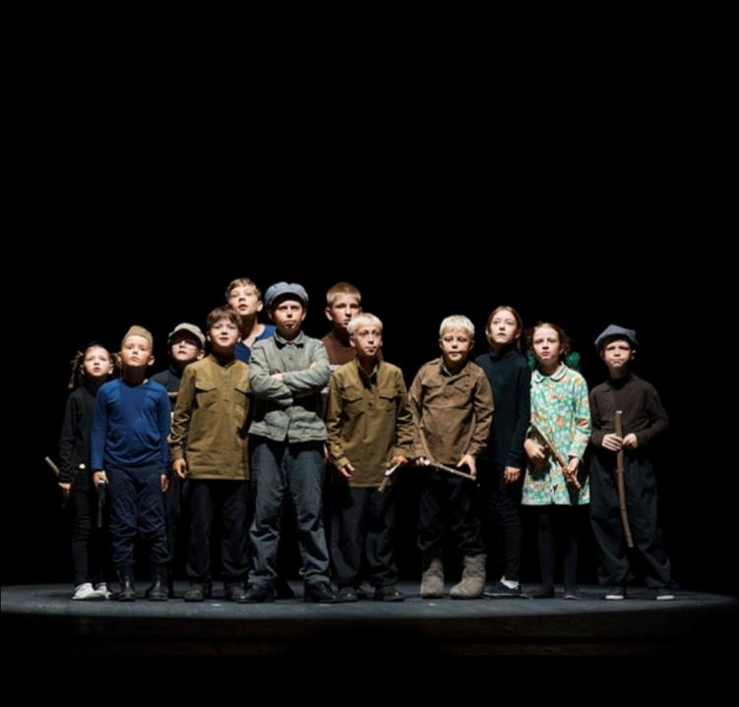
ИСТОРИКО-ТЕАТРАЛЬНЫЙ ПРОЕКТ
«ВИТЬКИНЫ НЕБЕСА»
по одноименной книге Александра Демышева

Slide 5
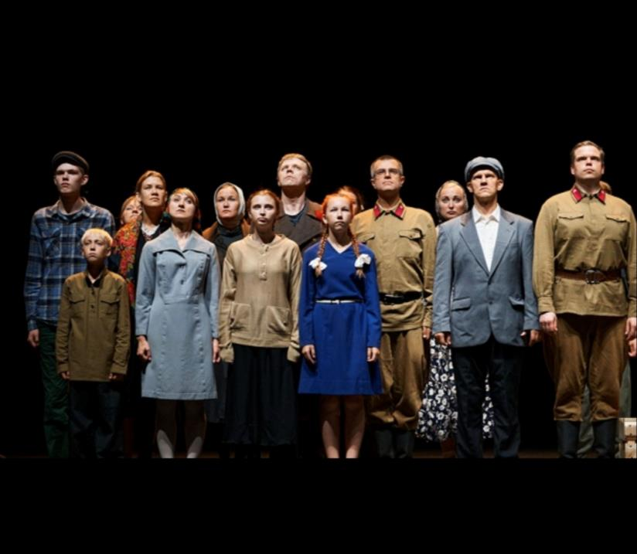
Спектакль непрофессионалов,
или «Свои. Для своих. С любовью»

Slide 6
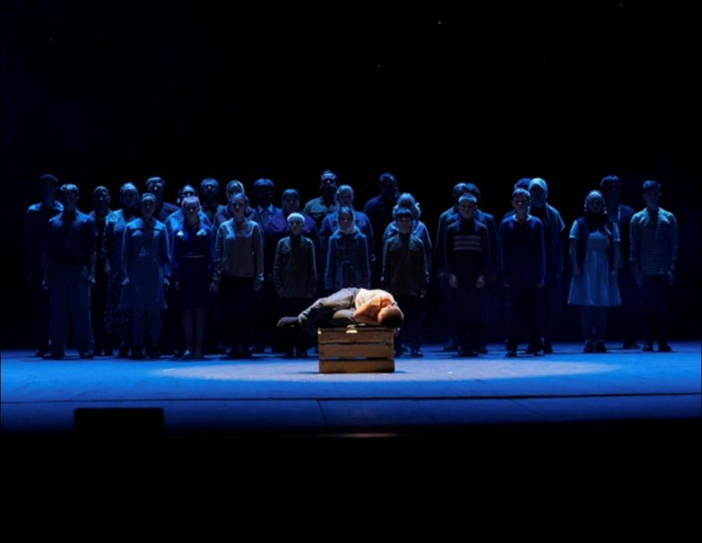
ДЛЯ КОГО?
С точки зрения смыслов – для учащихся школ, средних специальных и высших учебных заведений.
С точки зрения исторического контента – для жителей города, работников и ветеранов предприятия

Slide 7
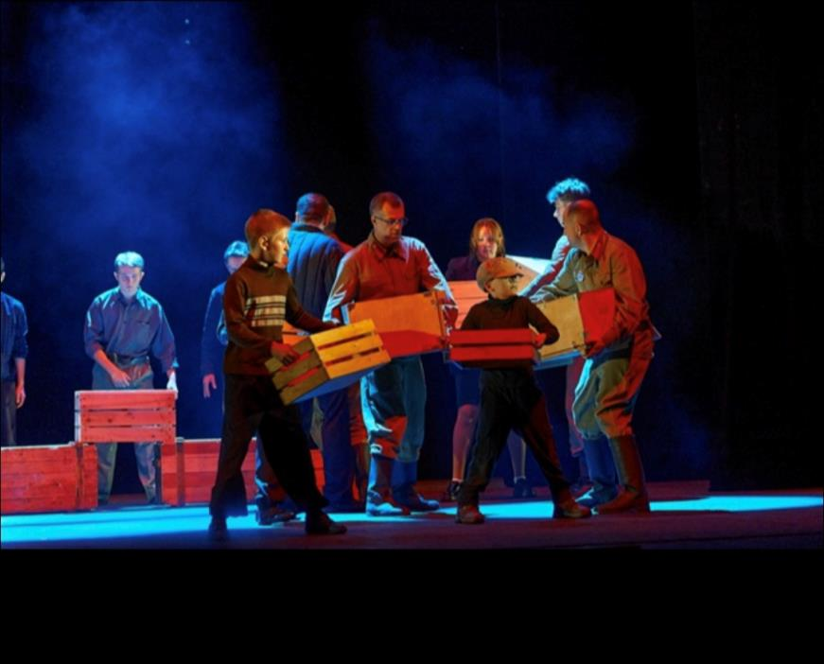
ЭТАПЫ И КОМАНДА ПРОЕКТА
Полный срок реализации проекта: сентябрь 2023 - апрель 2025 гг
1 этап. Март-август 2023 г.
Определение концепции проекта, бюджета проекта,,
партнеров проекта.

Slide 8
ЭТАПЫ И КОМАНДА ПРОЕКТА
Сотрудники музейного комплекса и отдела по управлению персоналом предприятия
(организация и модерация проекта)
Дирекция предприятия АО «ВМП «АВИТЕК».
Бюджетирование проекта:
проект-меценатство АО «ВМП «АВИТЕК»
(написание сценария, оплата режиссерско-постановочных работ,
создание реквизита, репетиционная база, аренда театральных площадок и
др. за счет средств завода);
показы бесплатны (билеты распространяются среди работников предприятия, через учебные заведения, через общественные организации города);
работа актеров безвозмездна.

Slide 9
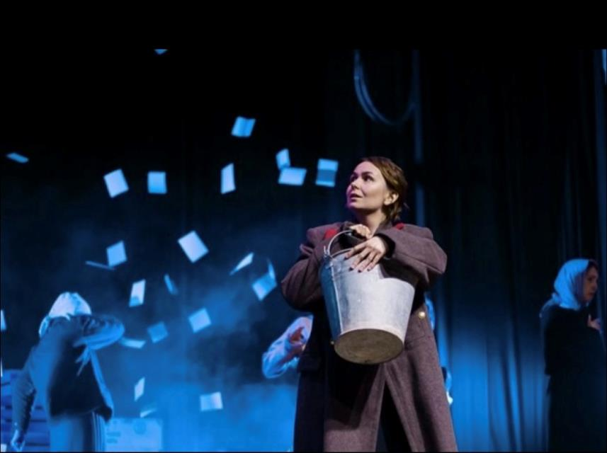
ЭТАПЫ И КОМАНДА ПРОЕКТА
2 этап. Сентябрь 2023 г. - апрель 2024 г.
Подготовка проекта:
адаптация материалов книги, написание сценария, набор труппы для спектакля, репетиционный процесс. Сдача спектакля худсовету юбилейной Дирекции.

Slide 10
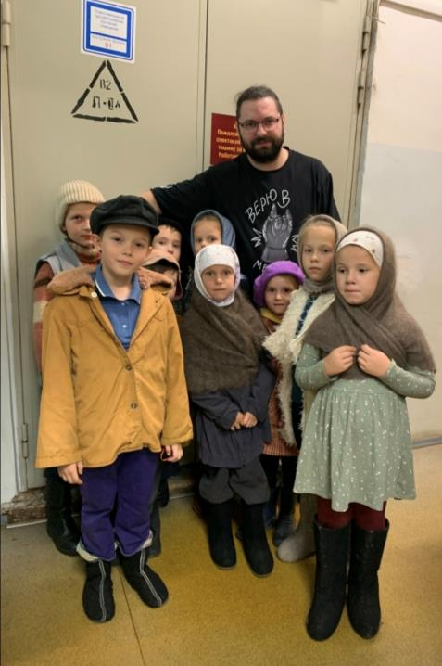
ЭТАПЫ И КОМАНДА ПРОЕКТА
Пантелеев Захар Дмитриевич, режиссер-постановщик Кировского областного драматического театра им. С.М. Кирова ;
Дёмышев А. В., член Союза писателей России, автор книги «Витькины небеса», сотрудник предприятия;
Гельмель С.Е., руководитель театра "Новое поколение";
Чермных О., хореограф, руководитель студии современной хореографии «Призвание»

Slide 11
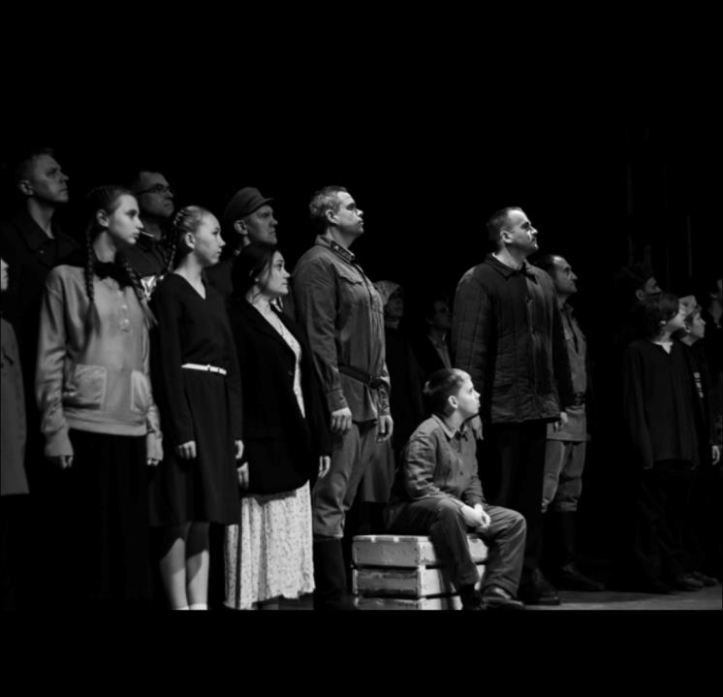
ЭТАПЫ И КОМАНДА ПРОЕКТА
Взрослый актерский состав -
работники предприятия (30 человек )

Slide 12
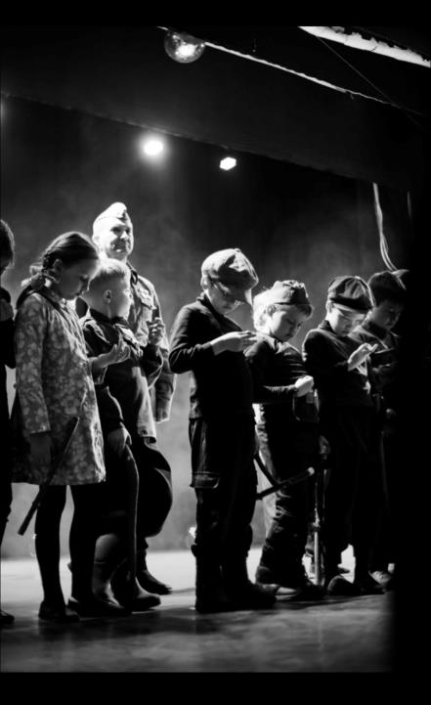
ЭТАПЫ И КОМАНДА ПРОЕКТА
Детский актерский состав - учащиеся театральных студий города «Рифма», «Алые паруса», «Стрелка», «Новое поколение» (60 человек).

Slide 13
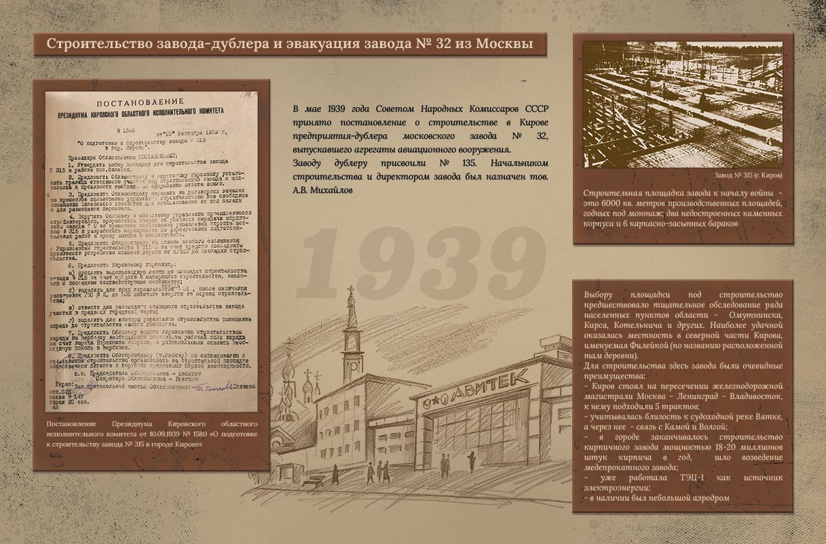
ЭТАПЫ ПРОЕКТА
3 этап. Апрель 2024 г. – май 2025 г. Этап показов.

Slide 14
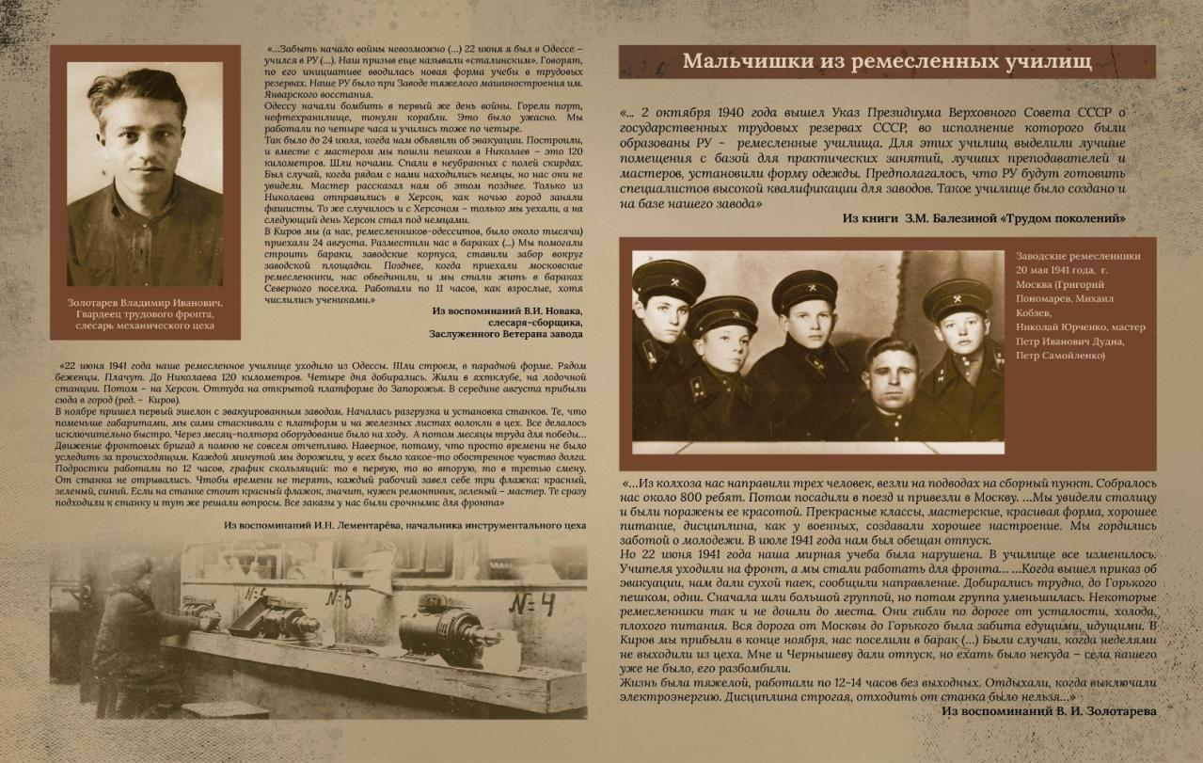

Slide 15
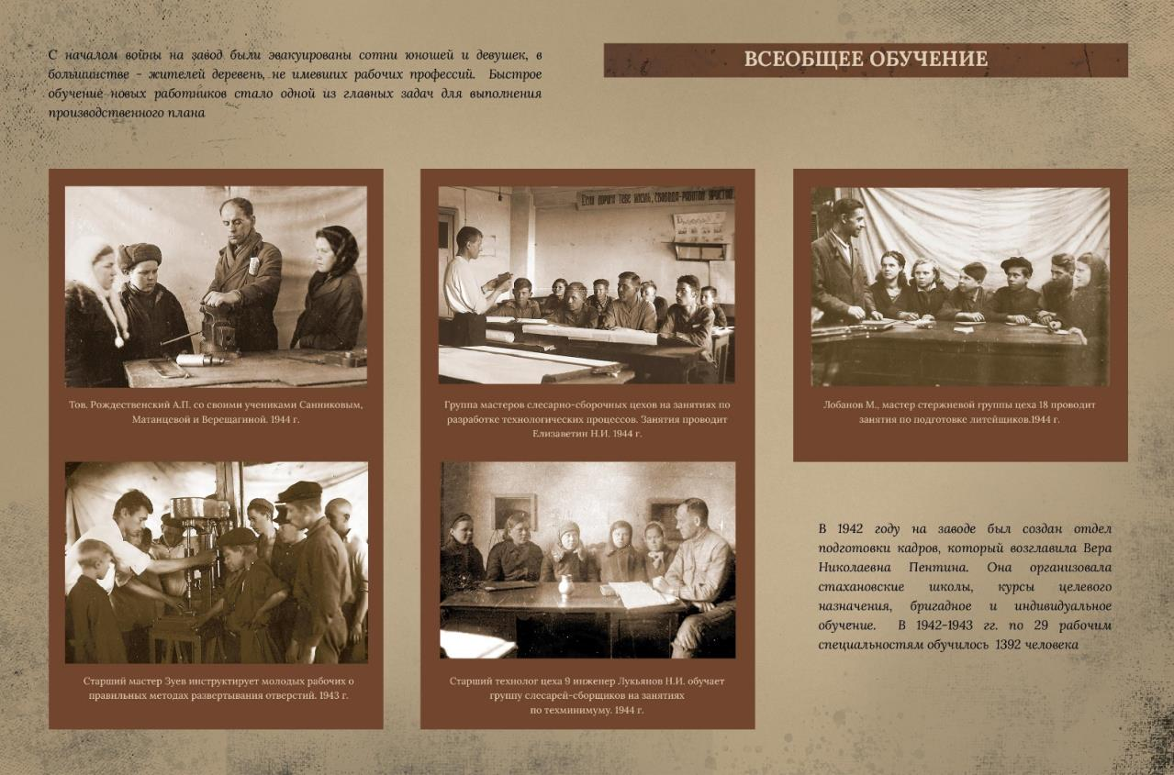

Slide 16
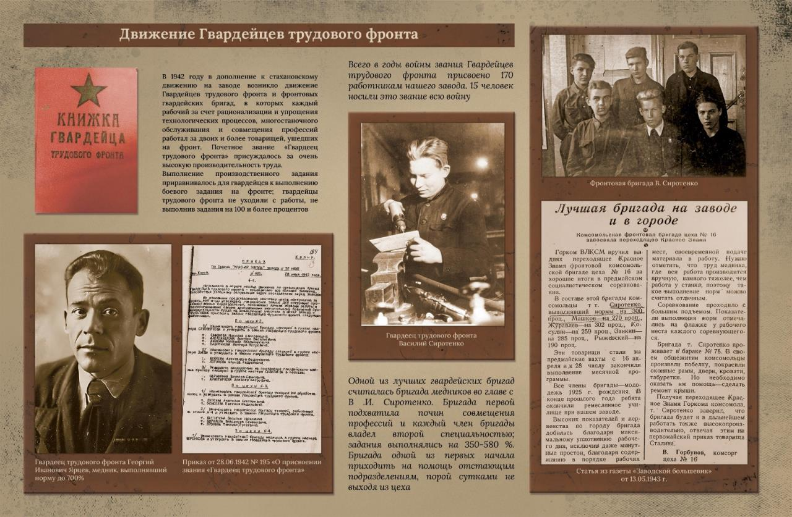

Slide 17
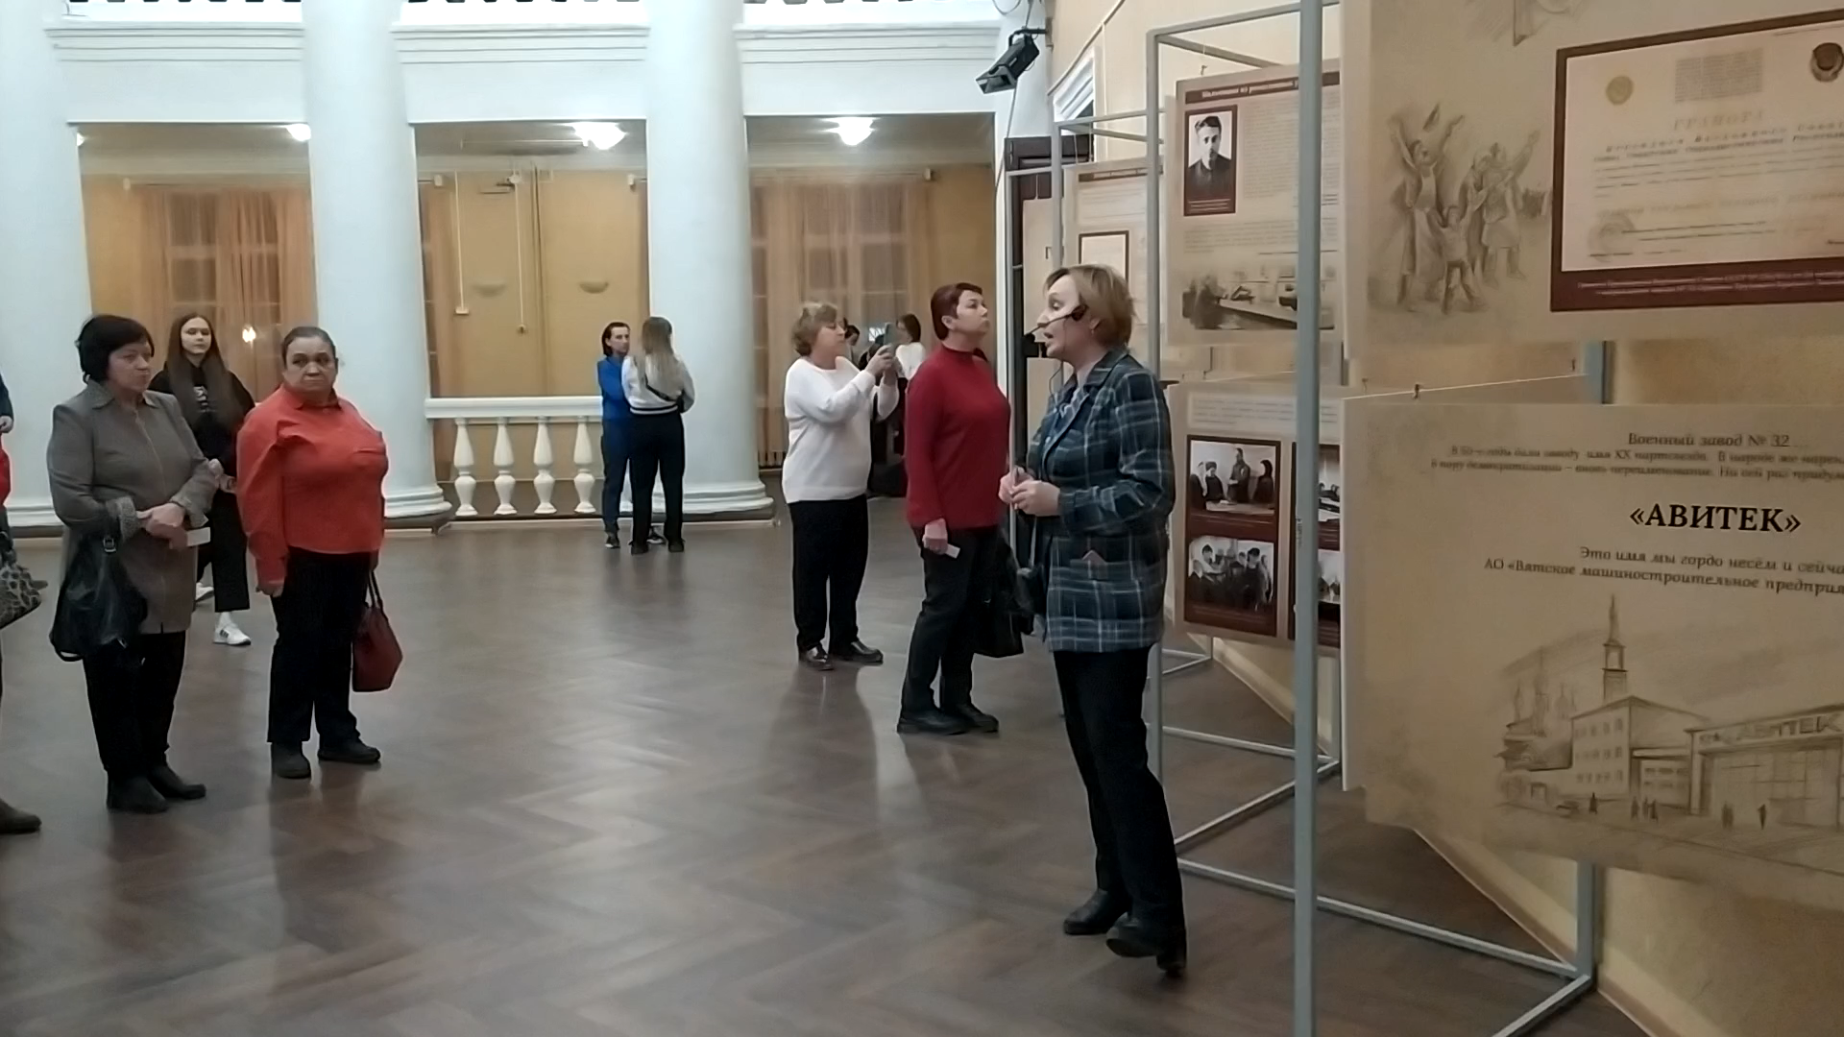

Slide 18

ЭТАПЫ И КОМАНДА ПРОЕКТА
Апрель 2024 г. – май 2025 г.
Этап показов.

Slide 19
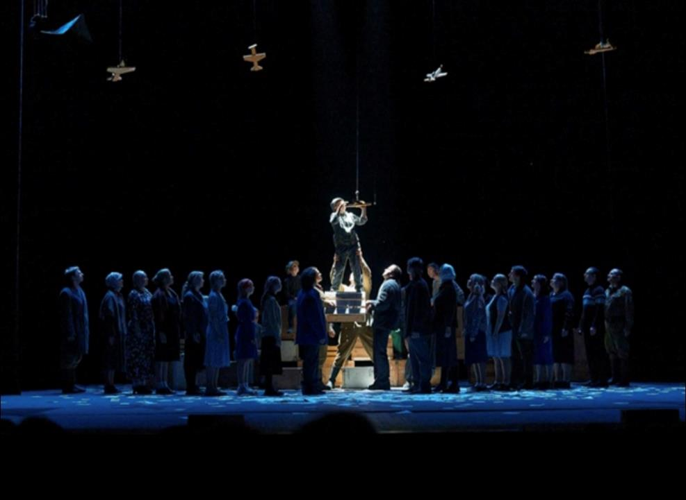
- 12 показов
- Премьера была приурочена к 9 мая 2024 года,
финальный показ - к 9 мая 2025 года

Slide 20
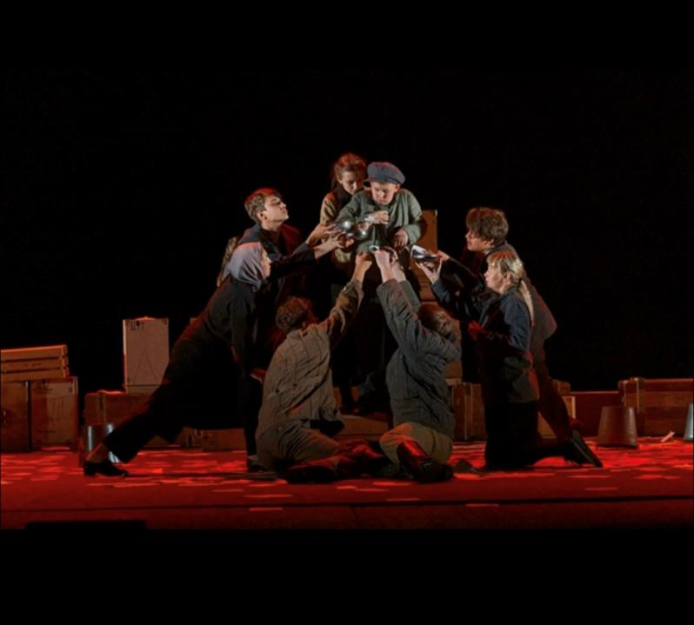
~ 8200 зрителей
~ 4000 из них - школьники

Slide 21
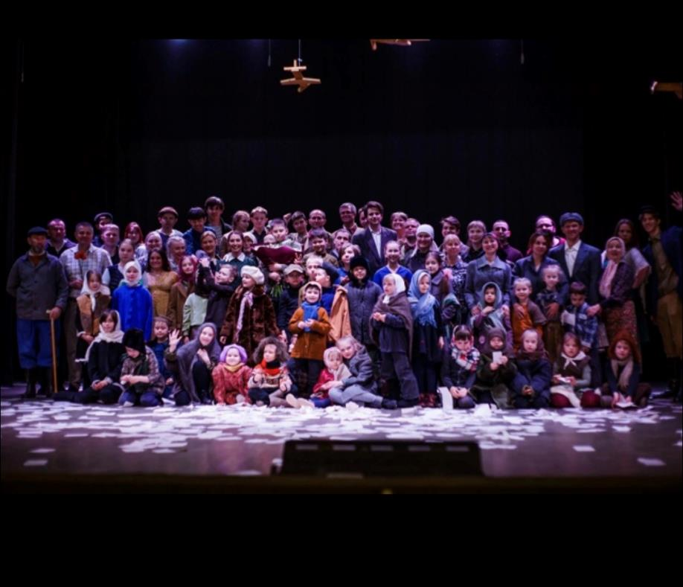
До 80 актеров на сцене, в т ч до 50 детей

Slide 22
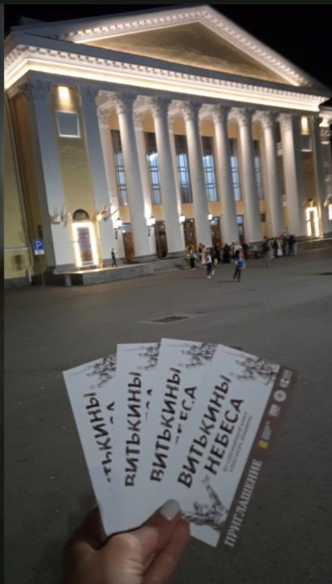
В рамках юбилейных мероприятий спектакль дважды показывался на сцене областного драматического театра
им. С.М. Кирова

Slide 23
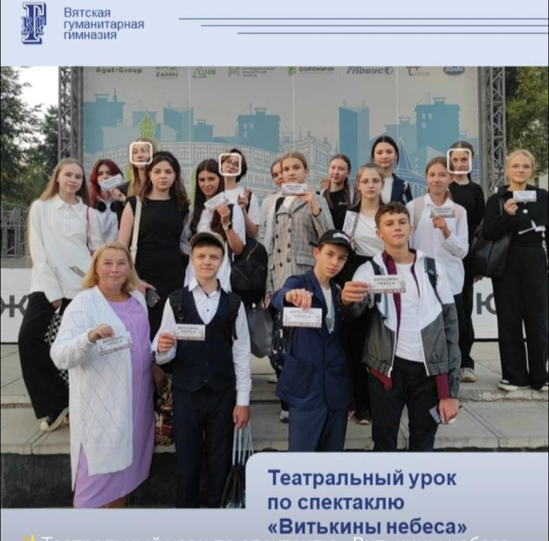
ОТЗЫВЫ О ПРОЕКТЕ
Спектакль неоднократно становился предметом проведения литературных уроков

